Slide 1
ДЕПАРТАМЕНТ ОБРАЗОВАНИЯ ГОРОДА МОСКВЫ Государственное автономное образовательное учреждение высшего образования города Москвы “Московский городской педагогический университет”
Итоговая работа
Программа повышения квалификации
STEAM практика применения конструктора "Йохокуб"
в дошкольном образовании
Тема игры: «Сюжетосложения».
Выполнила: Важенина Ольга Ивановна
Образовательная организация: Муниципальное бюджетное дошкольное образовательное учреждение «Детский сад №65 «Дельфин».
город Железногорск,
Красноярский край
Москва 2022

Slide 2
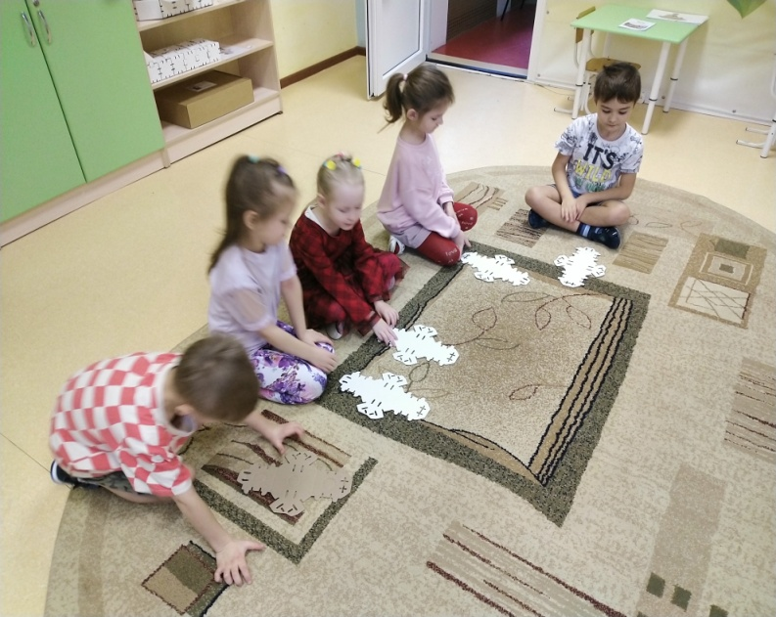
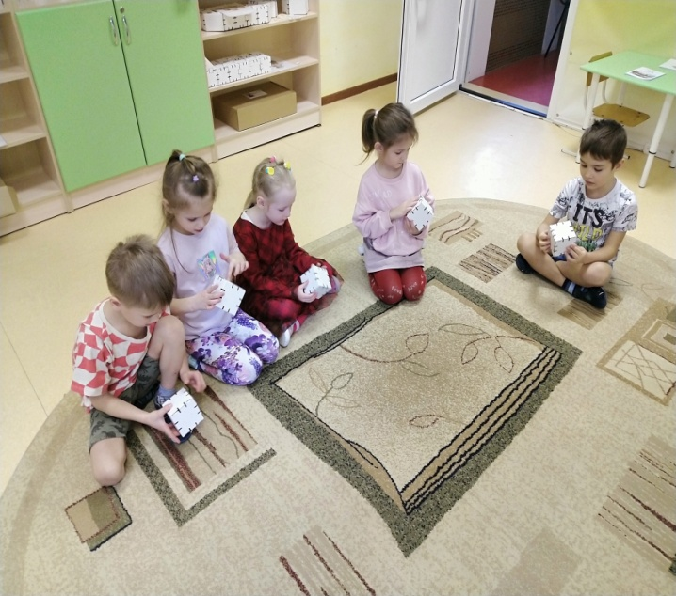
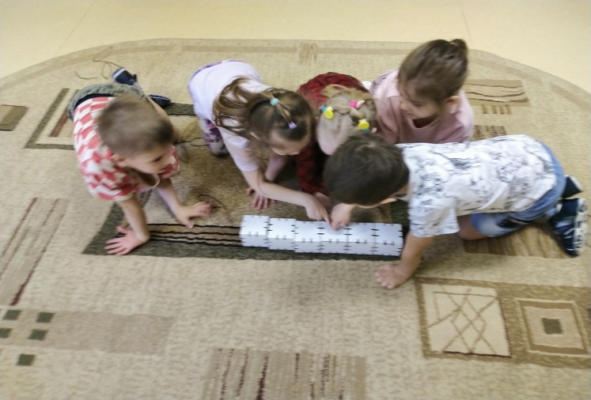
«Знакомство с конструктором Йохокуб». Изучаем, исследуем, собираем конструктор .

Slide 3
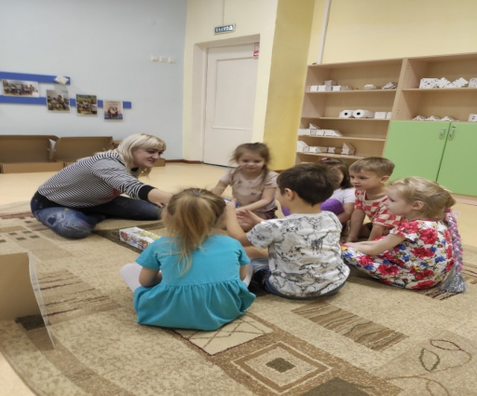
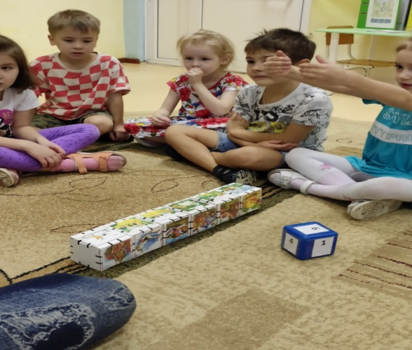
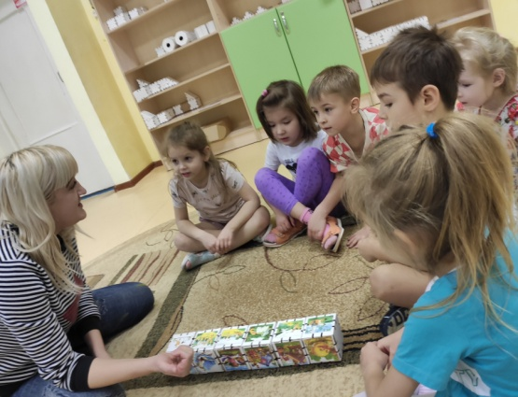
«Путешествие в волшебную страну сказки Йохокубию»

Slide 4
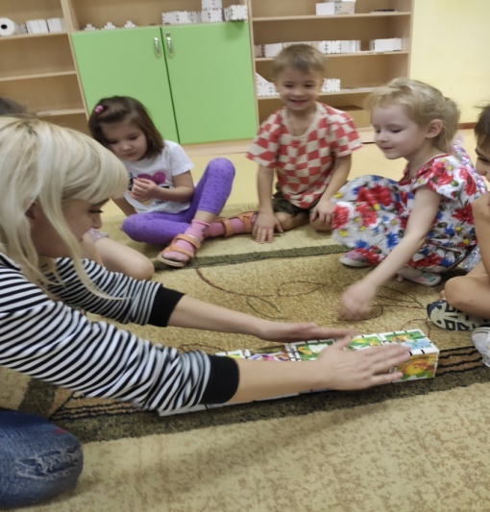
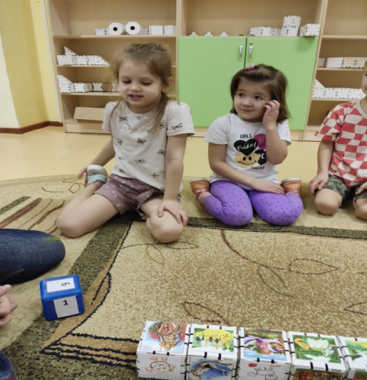
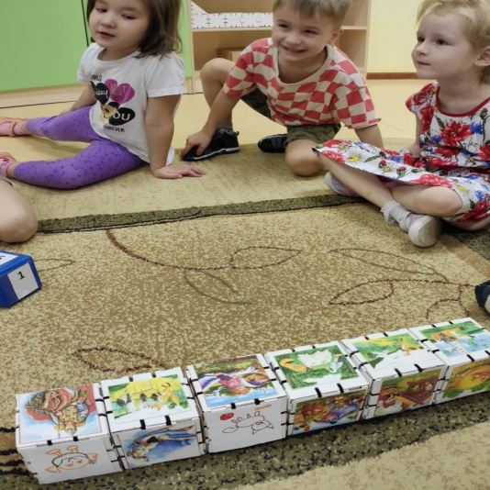
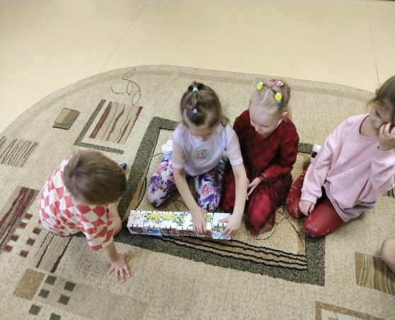
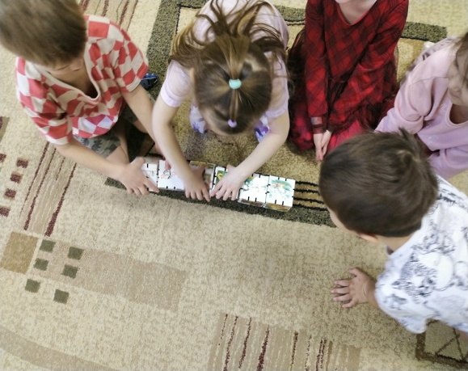
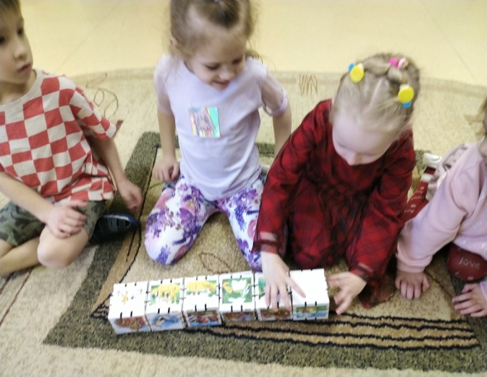
«Преобразование известной сказки через сюжетосложения»

Slide 5
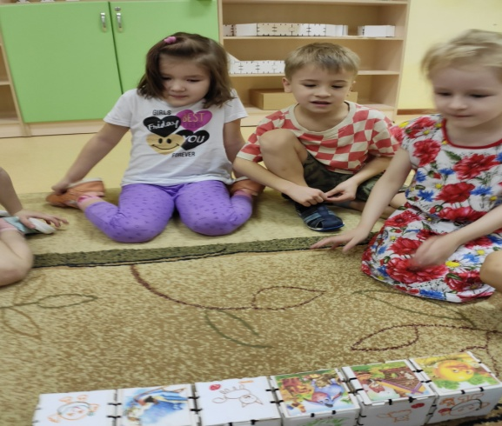
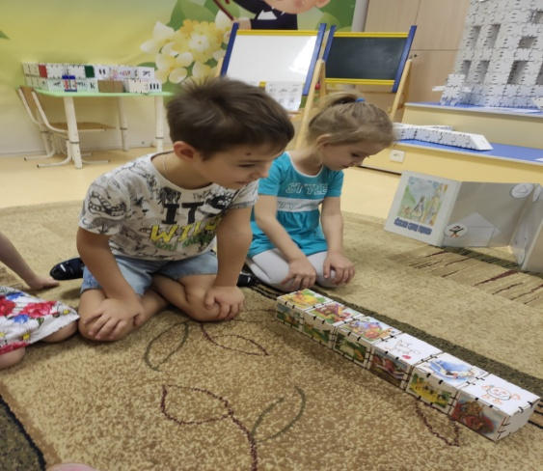
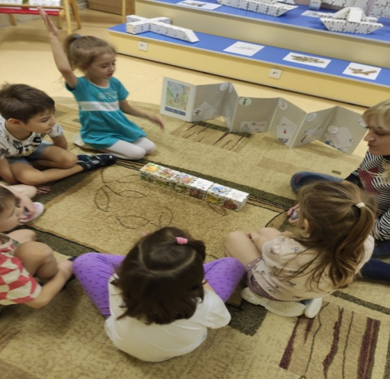
«Сочиняем новую сказку с помощью Йохокуб»

Slide 6
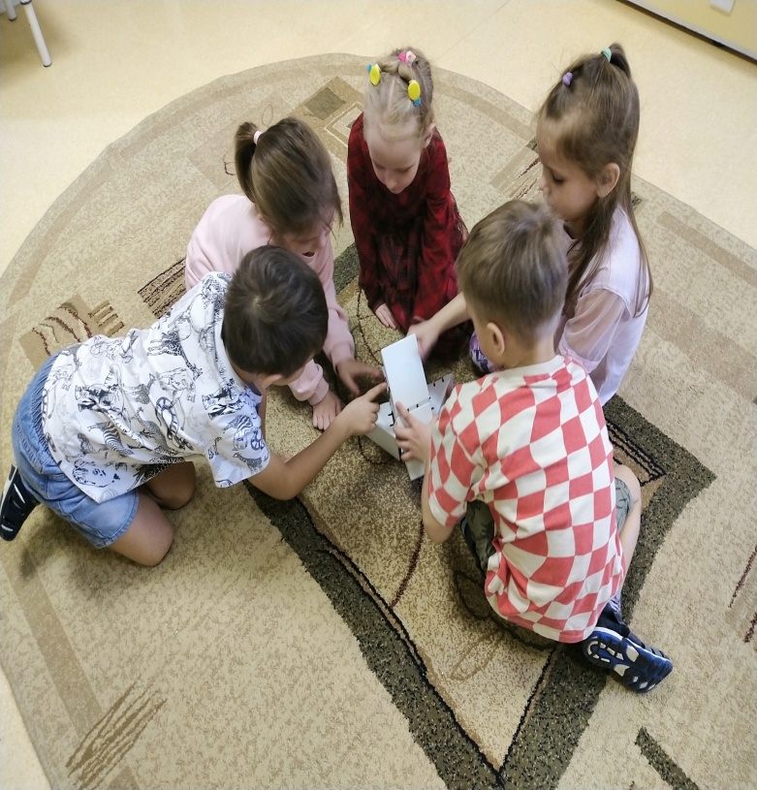
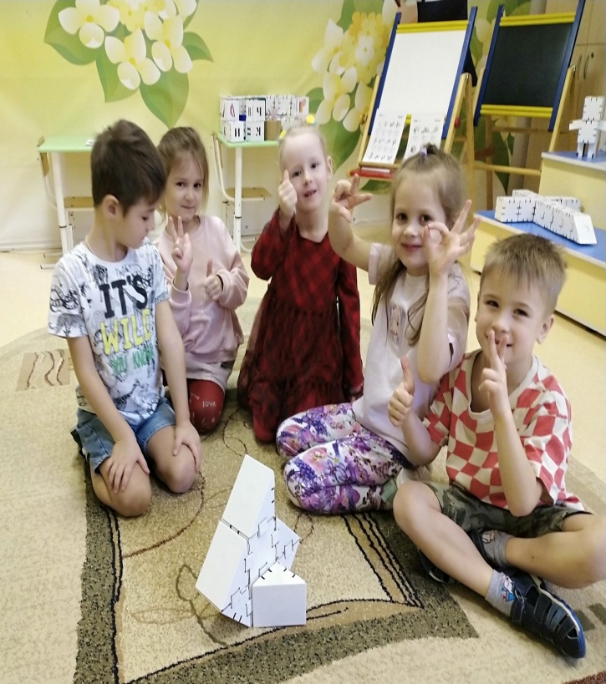
«Изготовление подарка сказочному герою»

Slide 7
Спасибо за внимание!

